Slide 1
((In his name
موضوع=والیبال و ایران
تهیه کننده=
درس مربوطه=
معلم مربوطه=

Slide 2
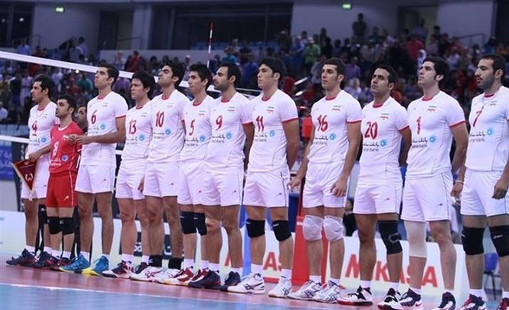
والیبال چیست؟؟
والیبال (به انگلیسی: Volleyball) یک ورزش تیمی و ششمین ورزش محبوب،^{[۱]} و گسترده‌ترین ورزش در بیشتر کشورهای جهان است^{[۲]} که در آن بازیکنان در دو تیم شش نفره، در دو سوی توری قرار می‌گیرند و تلاش می‌کنند تا طبق قوانین بازی، توپ را از روی تور در زمین تیم مقابل فرودآورند. طول زمین والیبال ۱۸ متر و عرض آن ۹ است. هرتیم باید ۳ ست (یا دست) از ۵ پنج ست بازی را ببرد، تا بتواند پیروز مسابقه شود.

Slide 3
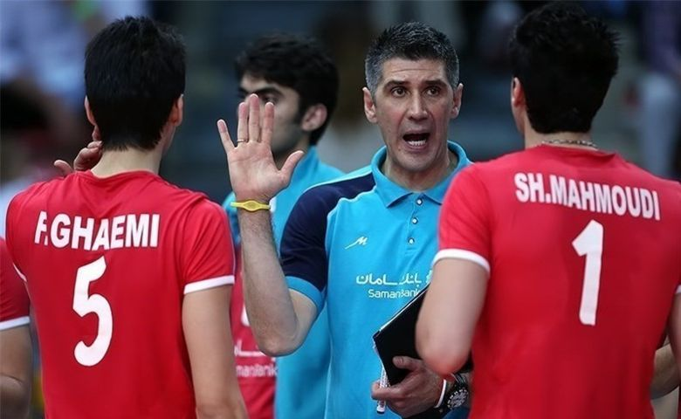
قوانین بازی
در بازی والیبال در دو طرف زمین فقط می توان 12 بازیکن قرار داد یعنی نیمه زمین اول6 نفر و نیمه زمین دوم هم6 نفر قرار دارند و داوران این بازی 5 نفر هستند که 2 داور داور خط طولی و عرضی و 1 نفر داور بالای تور یعنی نظارگر بازی داور پایین که تعویض هاو خطا های پایین تور را اعلام میکند و داور دیگر در پشت دوربین بازی است و از دوربین و tvبازی را مشاهده میکند و بازیکنان داخل زمین هر کدام فقط می توانند یه بار به توپ ضربه بزنند وتوپ را با سه ضرب متفاوت به زمین حریف وار کنند اگر کسی به تور بخورد خطا محسوب میشود حتی پای او از خط پایین تور به طور کامل رد شود خطا است در هنگم سرویس زدن اگر با به خط اول سرویس هنگام پریدن یا اصلا پای هرکس برخورد کند به خط خطا می باشد

Slide 4
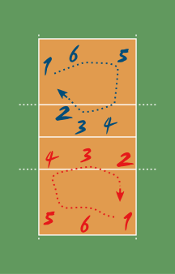
مناطق زمین و توپ
زمین والیبال طول ان 18 متر و عرض ان9 متر است و خطی که در زیر تور می باشد زمین را به دو قستم مساوی 9 متر تقسیم میکند مناطق زمین والیبال 6 تا می باشد یعنی از 1 تا 6 اسم مناطق زمین است و یه خط دیگر هم هست که قبل خط زیر تور است که نام او خط حمله یا خط پایان هم است و توپ وزنش از 260تا 280 گرم است
مناطق زمین

Slide 5
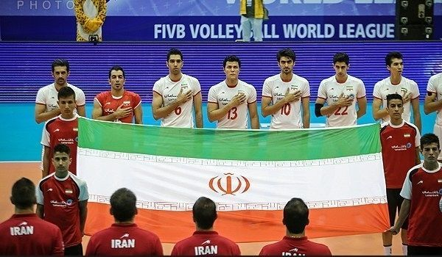
انواع پست های بازیکنان
پاسور=بازی ساز حمله و بازیکن با فکر زمین .
لیبرو=دریافت هایی که برای پاسور انجام میگیرد برای پاس انداختن.
اسپک سرعتی زن= امتیاز اورترین بازی کن و شرکت داشتن در دفاع های روی تور و توپ های سالم به این بازیکن داده میشود .
اسپک بلند زن=توپ های از دست رفته به این بازیکن ارسال می شود ولی بلند

Slide 6
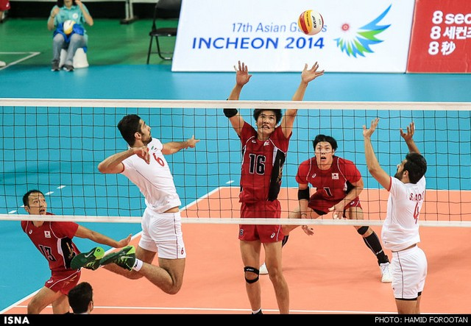
انواع سرویس
سرویس پرشی=سرعت بالا احتمال خطا بیشتر است و احتمال امتیاز شدن.
جهشی موجی=با دقت ولی بدون خطا و موج دار امتیاز دار شدن در 50%.
ساده =با دقت بدون خطا راحترین سرویس امتیاز شدن 10%

Slide 7
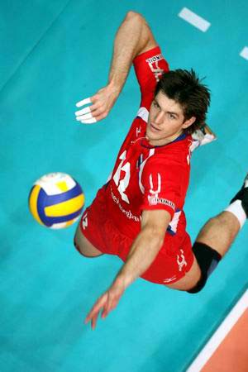
اصول زدن اسپک
اصول زدن اسپک به منطقه ای که ما در ان ایستاده ایم هم ربط دارد اگر جزه بازیکنان عقب زمین هستیم نباید پایمان به خط حمله یا پایان بر خورد کند اگر برخورد کند خط محسوب می شود ولی اگر ما جز بازیکنان بلند زن هستیم باید 3 گام خودمان را از پشت خط حمله شروع کنیم تا به توپ برسیم موقعی که پاسور توپ را ازدستش رها کرد باید حرکت کنیم اما کسی که سرعتی زن است باید تا وقتی که پاسور از دستش توپ رها نشده باشد در بالای تورو باشد و باید زود تر حرکت کند تا بتواند توپ را سریع بزند

Slide 8
مقام های تیم ملی (ایران)
تیم ملی والیبال مردان ایران
مدال‌ها
قهرمانی آسیا
طلا | ۲۰۱۱ | تیم
طلا | ۲۰۱۳ | تیم
نقره | ۲۰۱۵ | تیم
نقره | ۲۰۰۹ | تیم
برنز | ۲۰۰۳ | تیم
بازی‌های آسیایی
طلا | ۲۰۱۴ | والیبال سالنی
نقره | ۲۰۱۰ | والیبال سالنی
نقره | ۲۰۰۲ | والیبال سالنی
نقره | ۱۹۵۸ | والیبال سالنی
برنز | ۱۹۶۶ | والیبال سالنی
جام کنفدراسیون والیبال آسیا
طلا | ۲۰۰۸ | تیم
طلا | ۲۰۱۰ | تیم
نقره | ۲۰۱۲ | تیم
بازی‌های همبستگی کشورهای اسلامی
طلا | ۲۰۰ز | تیم
طلا | ۲۰۱۳ | تیم

Slide 9
*با تشکر از معلم عزیزمان و قدر دانی از زحمات ایشان*
خدایا چنان کن سرانجام کار تو خوشنود باشی و ما رستگار

